Slide 1
Organizzazione per le registrazioni scuole 2024/2025 e 2025/2026
Martina Bologna (Uff.Com.), Carlo Puggioni (Cagliari), Franca Masciulli (LNGS), Michele Pinamonti (Trieste)

Slide 2
Obiettivi
Omogeneizzazione della procedura di raccolta ordinata dei seguenti dati partecipanti (studenti, docenti e scuole) per ogni singola attività/progetto di terza missione INFN: nome/cognome/scuola/provincia e autorizzazione al trattamento dei dati firmata (modello disponibile nella cartella CC3M e eventualmente personalizzabile nelle parti in giallo). Iscrizione annuale, ad eccezione dei progetti che agiscono su più annualità
La pagina indico principale del progetto deve essere quella con la quale le scuole-docenti-studenti esprimono il loro interesse a partecipare al progetto nell'anno scolastico 2024-2025. Gli studenti/docenti devono approvare il nostro documento sulla privacy (firma dei genitori se studenti minorenni).

Slide 3
Conservazione dei dati – indicazioni del DPO
Rispettando la procedura indicata possiamo conservare (per massimo 2 anni) i dati ed essere sicuri che tutti abbiano firmato il documenti.
Non è più possibile utilizzare file excel per la registrazione né tantomeno far circolare dati via email in forma integrale.
Eliminare dalle pagine INDICO il campo di interesse per il Summer Camp
Martina accederà alle vostre pagine e prenderà solo i dati geografici.

Slide 4
Operatività
A.S. 2024/2025: raccolta dei dati degli studenti per ogni singola attività/progetto di terza missione INFN: nome/cognome/scuola/provincia e l’autorizzazione al trattamento dei dati firmata Iscrizione annuale su INDICO, ad eccezione dei progetti che hanno un portale. Mancano ancora delle informazioni su alcuni progetti.
A.S. 2025/2026: Avremo un DB nazionale Raccolta esigenze dei progetti è in corso, per poterle trasferire poi alla ditta
Sviluppo: Sistemi Informativi INFN/ditta esterna

Slide 5
Ad oggi…
Raccolte informazioni sulle attuali tipologie di registrazione dei partecipanti per i vari progetti
Studio e analisi delle informazioni raccolte
Obiettivo futuro -> avere un form di registrazione con delle basi comuni a tutti i progetti per ESIGENZE STATISTICHE, da adattare poi alle ESIGENZE DI OGNI SINGOLO PROGETTO

Slide 6
Proposte per raggiungere l’obiettivo
Avere tutti i file di registrazione (INDICO e portali) in un unico file o cartella, in modo da avere tutto pronto sotto mano
Avere un momento durante questa riunione per discutere di ciò e, successivamente, un momento singolarmente con i referenti per raccogliere le vostre esperienze e esigenze di registrazione.
Fare un passaggio con il DPO per capire quali informazioni possono essere richieste o quali no
Creare una pagina INDICO da utilizzare come modello comune per tutti quanti

Slide 7
Riepilogo dei link di registrazione dei progetti
PROGETTO | TIPO REGISTRAZIONE | LINK DI REGISTRAZIONE
AggiornaMenti | INDICO | Ferrara -> (https://agenda.infn.it/event/44742/) Torino -> (https://agenda.infn.it/event/43361/)
Art&Science | PORTALE: https://artandscience.infn.it/ | https://artandscience.infn.it/cms/piattaforma/public/login
Dark
HepScape!
Incontri di Fisica
INFN Kids
Inspyre | INDICO | https://agenda.infn.it/event/43738/
Lab2Go | INDICO | https://agenda.infn.it/event/45018/
Masterclass | INDICO | https://agenda.infn.it/category/2139/
OCRA | INDICO | Registrazione locale -> https://agenda.infn.it/event/37222/registrations/ registrazione nazionale -> https://agenda.infn.it/event/43772/
PID | INDICO | https://agenda.infn.it/event/44354/
Premio Asimov | PORTALE: https://asimov.ca.infn.it/asimov/ | https://asimov.ca.infn.it/asimov/
RadioLab e ISOradioLAb | INDICO | https://agenda.infn.it/event/44834/
Stage | INDICO E PORTALE UNIPV | LNL -> https://agenda.infn.it/event/44875/ Ferrara -> https://agenda.infn.it/event/44896/ UniPV -> https://pctounipv.it/progetto.php?id=22
Sxt | INDICO | https://agenda.infn.it/event/45134/

Slide 8
Primi commenti
Analizzando i vari file di registrazione, sono emersi i primi commenti:
Tutti i progetti tranne quelli che hanno la piattaforma usano Indico.
Nel caso in cui ci sia il progetto nazionale diviso in tante registrazioni locali, i campi di registrazioni dovrebbero essere gli stessi per ogni sezione locale.
Togliere qualsiasi riferimento al campo di interesse per il Summer Camp
Cercare di massimizzare le informazioni sulle scuole, piuttosto che sulla persona (studente o docente)
Chiedere informazioni personali al docente o studente SOLO se strettamente necessario

Slide 9
Tipologie di campi
Tipologie di campi utilizzati su Indico (verificare la possibilità di ridurre le tipologie di campo):
Testo
Menu a tendina
Scelta Multipla singola risposta
Scelta Multipla più di una risposta
Check box per i consensi
Caricamento di file

Slide 10
Proposta Anagrafica base per i progetti per INDICO
Scuola
Nome dei campi
Codice Meccanografico
Indirizzo
Comune
Provincia
Tipologia di scuola
Tipologia campo
Testo
Testo
Testo
Testo
Menu a tendina
Note
-
-
-
-
Riempito secondo la suddivisione degli istituti del MIUR
Docente
Nome dei campi
Nome
Cognome
Genere
Email
Tipologia campo
Testo
Testo
Menu a tendina
Testo
Note
-
-
-
Istituzionale/personale
Studente
Nome dei campi
Nome
Cognome
Genere
Email
Tipologia campo
Testo
Testo
Menu a tendina
Testo
Note
-
-
-
Istituzionale/personale
Realizzeremo un esempio su INDICO da usare come modello con i campi minimi

Slide 11
GRAZIE PER L’ATTENZIONE

Slide 12
Esperienza Informatica sulla gestione del Premio Asimov
Moduli di registrazione Scuole, Docenti e Studenti.
Verifica dell’identità, autorizzazioni e ruoli.
Informativa sulla privacy. Gestione dell’iscrizione dei minori.
Strumenti per la gestione del progetto.

Slide 13
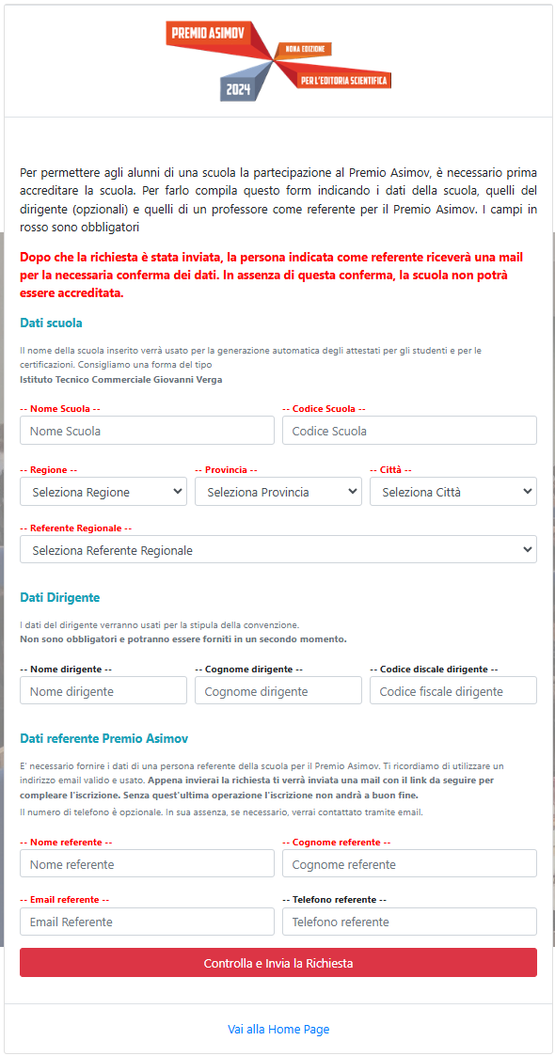
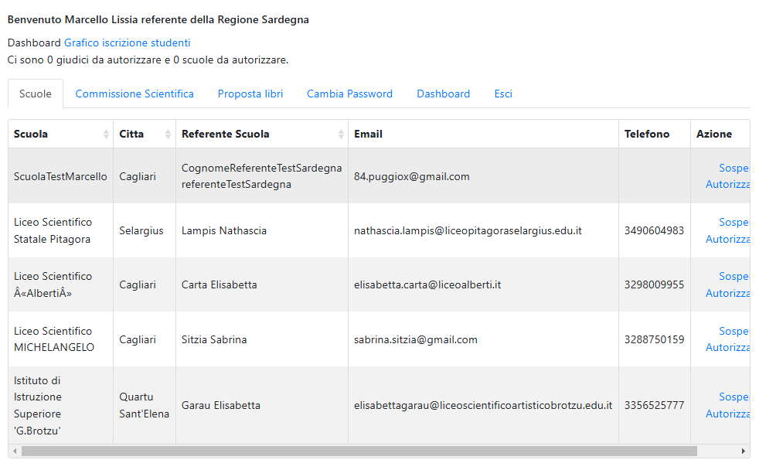
Registrazione delle Scuole
Codice meccanografico | PCTO | Hai già convenzione? | Con quale sede? | Cognome referente | Nome referente | Email referente
campo di testo | bottone si/no | bottone si/no | menu a tendina | campo di testo | campo di testo | campo di testo
Identità delle Scuole
L’identità delle scuole nel premio Asimov viene accertata dal referente regionale che ha il compito di verificare via mail o telefono l’accreditamento della scuola
Note: Bisogna prevedere come gestire la registrazione in più progetti della stessa scuola

Slide 14
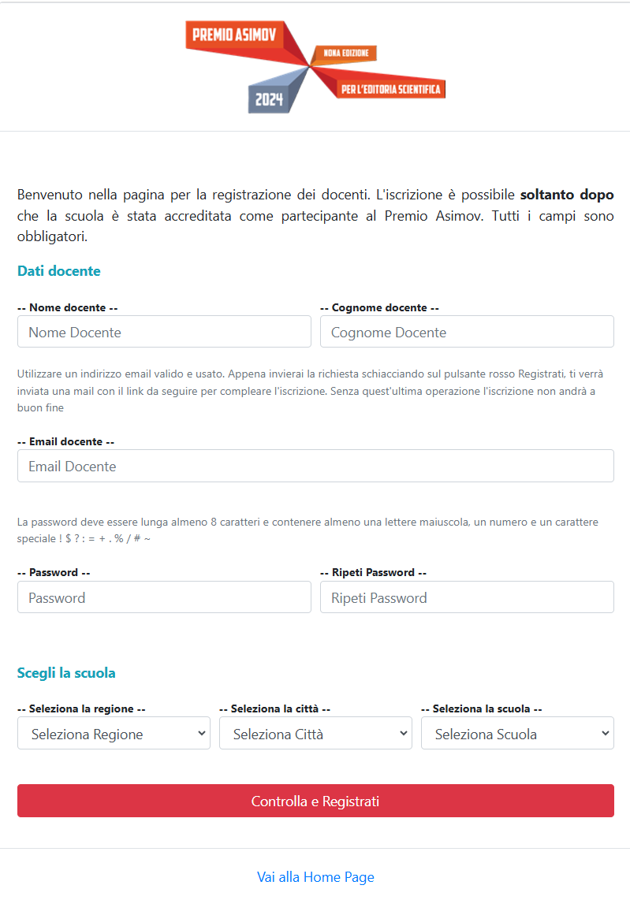
Registrazione dei docenti
Cognome | Nome | Codice meccanografico scuola | Email scuola | Materia insegnamento | Ruolo | Email docente
campo di testo | campo di testo | campo di testo | campo di testo | campo di testo | menu a tendina | campo di testo
 |  |  |  |  | referente PCTO
 |  |  |  |  | attore
 |  |  |  |  | tutor interno
Identità di altri docenti
L’identità dei docenti è accertata dal docente referente della scuola
Note: Bisogna prevedere come gestire la registrazione in più progetti dei docenti

Slide 15
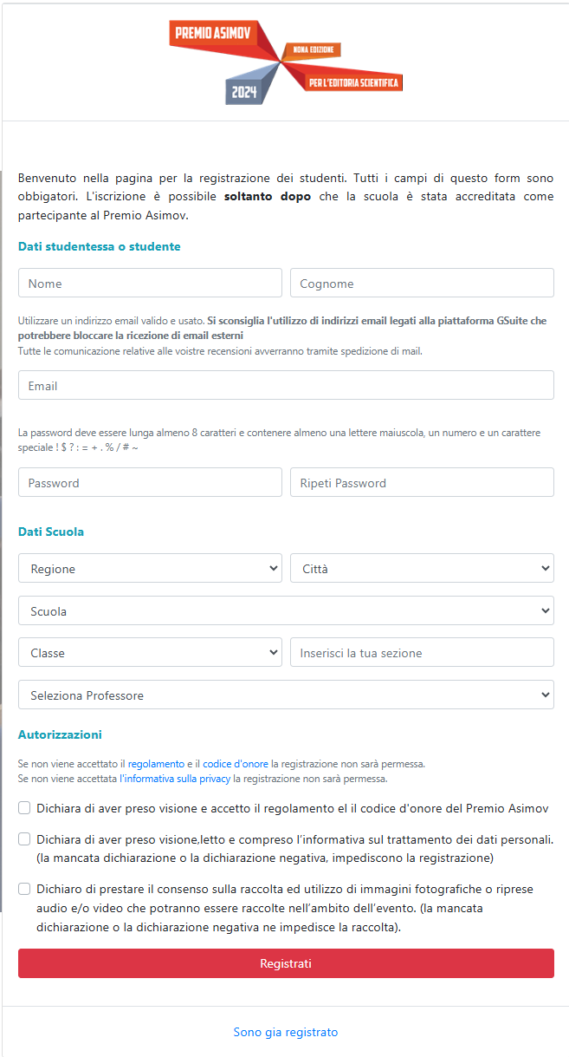
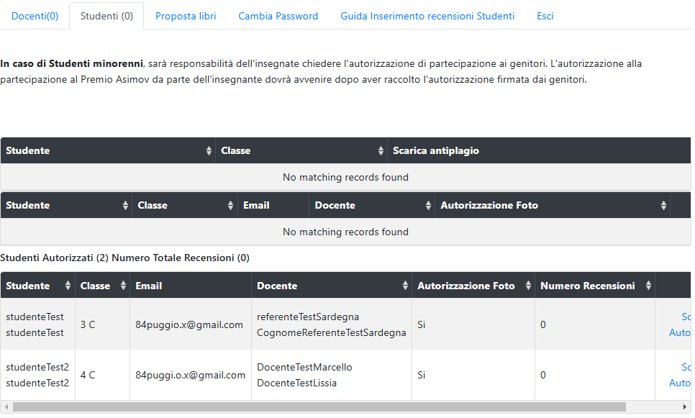
Registrazione degli studenti
Cognome | Nome | Codice meccanografico scuola | Classe | Indirizzo di studio | Email studente | Comune di residenza | Genere | Data di nascita
campo di testo | campo di testo | campo di testo | campo numero romano | menu a tendina | campo di testo | campo di testo | menu a tendina | gg/mm/aaaa
 |  |  | I |  |  |  | maschio
 |  |  | II |  |  |  | femmina
 |  |  | III |  |  |  | altro
 |  |  | IV |  |  |  | non rispondo
 |  |  | V
Identità degli studenti
L’identità degli studenti verrà accertata dal docente scelto in fase di registrazione o dal referente della scuola.
Per gli studenti minori l’autorizzazione da parte degli insegnanti deve avvenire dopo aver raccolto l’autorizzazione firmata dai genitori
Note: Bisogna prevedere come gestire la registrazione di più studenti in più progetti

Slide 16
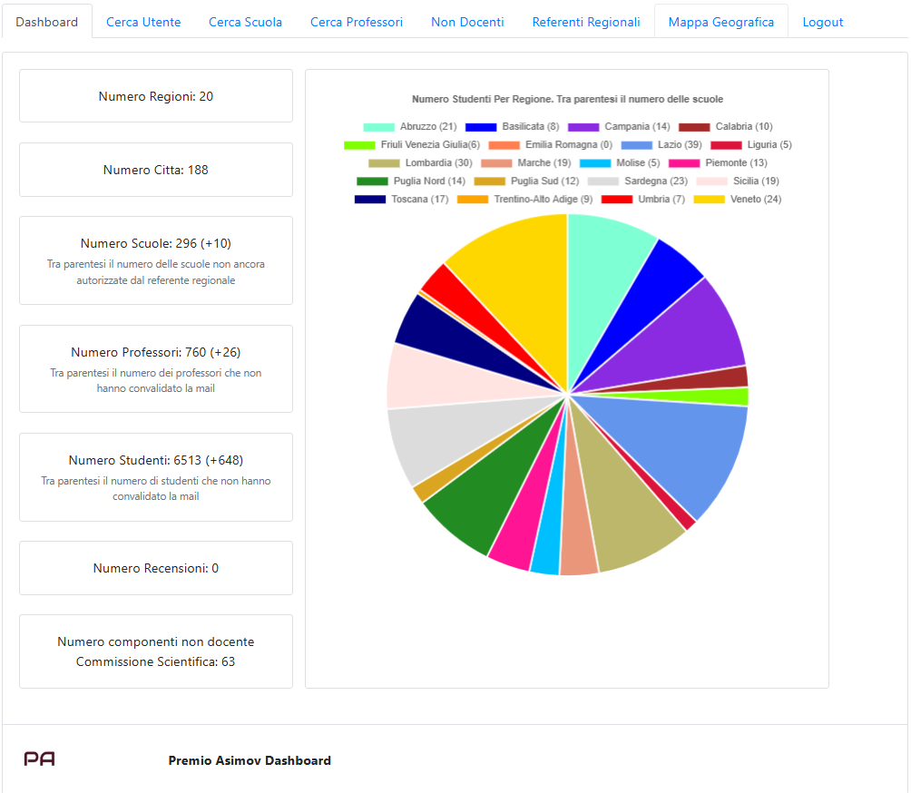
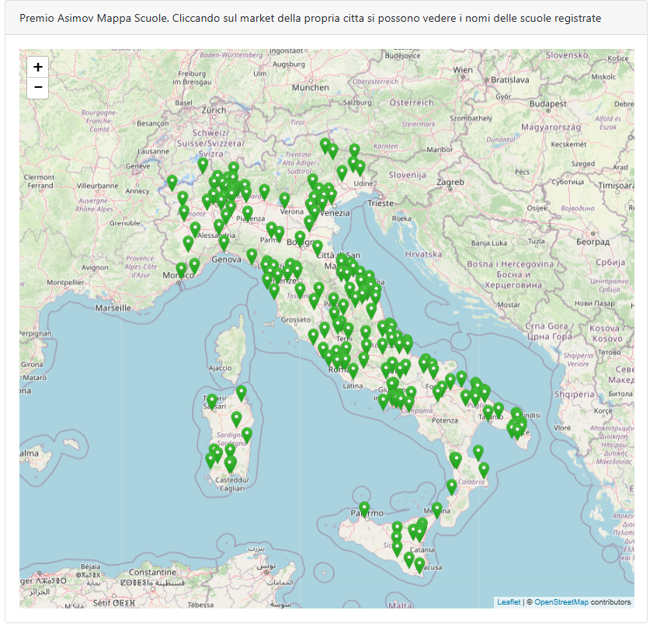
Strumenti per il referente regionale

